Slide 1
Whatsapp Fraude

Slide 2
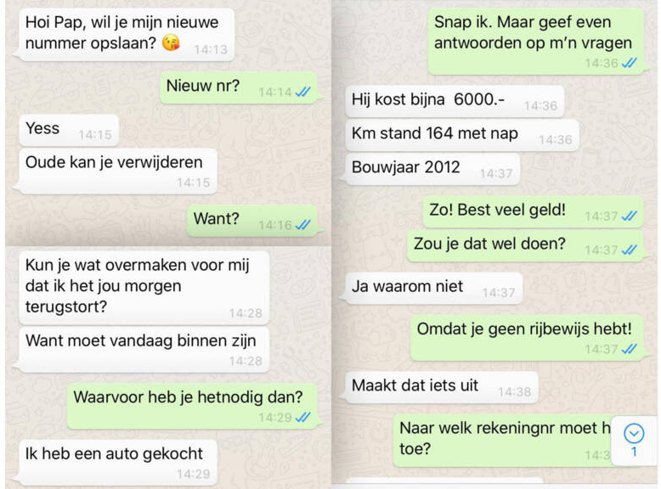
Whatsapp fraude
Wie heeft, of kent iemand, die zo iets heeft mee gemaakt?
Hoe werd je in de maling genomen?
Notes:
Bron: https://nos.nl/artikel/2335228-vaker-whatsapp-fraude-je-denkt-dit-overkomt-mij-niet.html

Slide 3
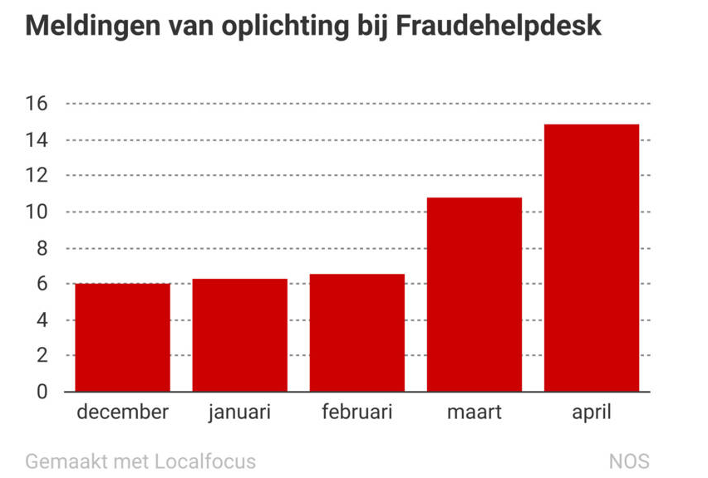
Corona tijd
De laatste tijd komt ‘Whatsapp faude’
steeds vaker voor.
Mensen doen alsof ze je vriend(in) of
ouder zijn en vragen of je direct geld wil
overmaken.
Vaak via een tikkie
Nu we elkaar minder zien en meer digitaal communiceren pakken criminelen hun kas.
Notes:
Bron: https://nos.nl/artikel/2335228-vaker-whatsapp-fraude-je-denkt-dit-overkomt-mij-niet.html

Slide 4
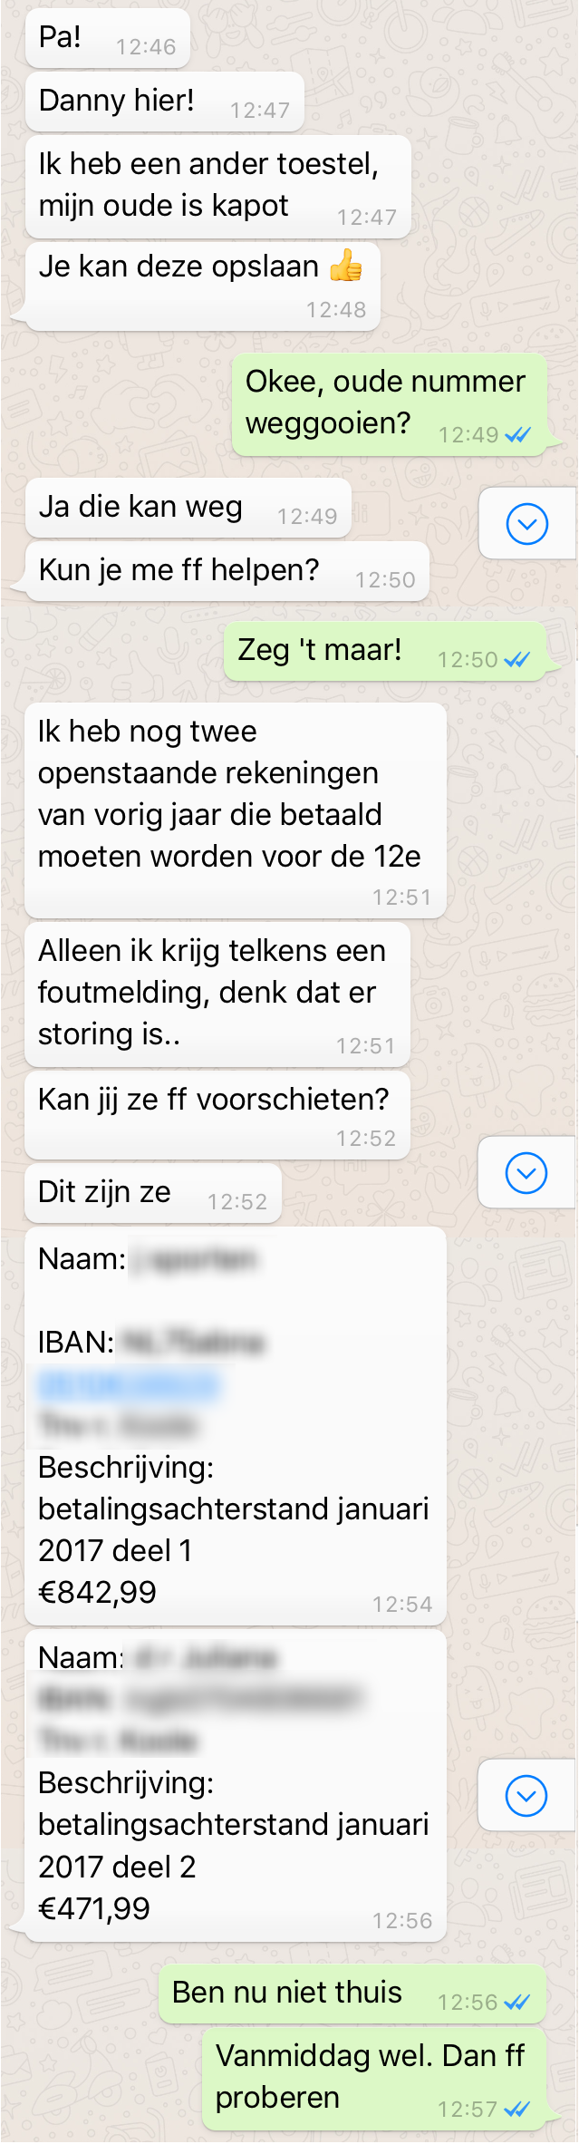
Whatsapp fraude herkennen
Een 'bekende' stuurt je een appje vanaf een onbekend nummer (de profielfoto klopt).
Deze 'bekende' vraagt je om een rekening voor te schieten.
Er is (veel) haast bij.
De 'bekende' wil niet op een andere manier communiceren, of hij beweert dat dit niet kan.
Soms komt het van een nieuwnummer, maar WhatsApp-kaping is ook mogelijk. Ze loggen met jouw 06 in op een andere telefoon.
Notes:
Bron: https://www.consumentenbond.nl/veilig-internetten/whatsapp-fraude

Slide 5
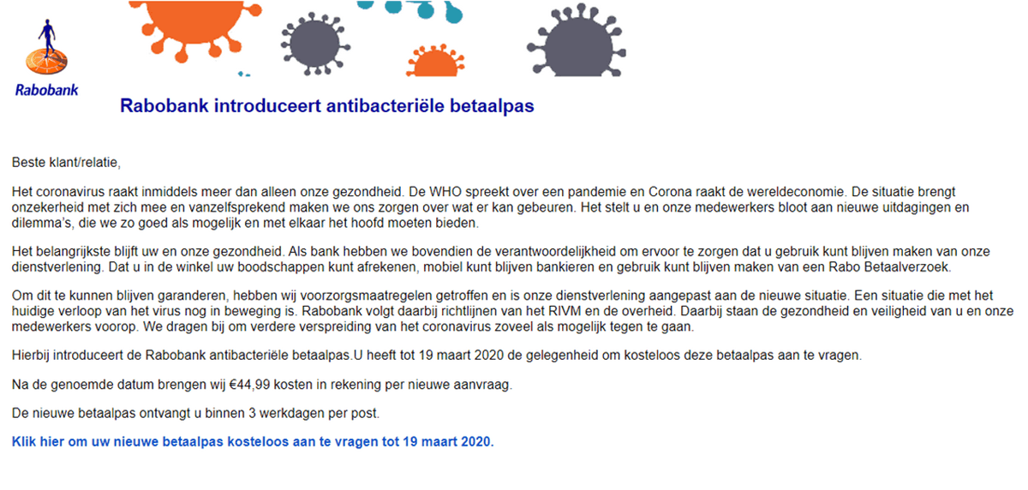
Phishing
Niet alleen op Whatsapp gebeurd dit.
Dit oplichten om iemands geld of wachtwoord te stelen wordt Phishing genoemd.
  ‘Vissen’ naar iemand zijn gegevens.
Vaak zijn het mailtjes of
smsjes van banken, met
de vraag of je direct wil
inloggen.
Notes:
Bron: https://www.consumentenbond.nl/veilig-internetten/corona-phishing-en-oplichting

Slide 6
Hoe herken je een Phishing bericht
Herken foute links
  pc/laptop: zweef met het muispijltje boven een link. Linksonder op het scherm verschijnt het webadres waarnaar de link verwijst
  smartphone/tablet: druk de link in totdat er een venstertje verschijnt met het webadres.
Een correct webadres bestaat uit de naam van het bedrijf, gevolgd door een punt en daarna vaak nl of com.
  Bijvoorbeeld codeskillz.nl, als er meerdere punten staan dan moet je letten op de laatste voor de NL.
  Zo is start.codeskillz.nl van CodeSkillz, maar codeskillz.nl.nieuwsbrief2020.nl niet van CodeSkillz!
Het is niet makkelijk, ga daarom als het kan altijd
zelf naar de site en klik geen links.

Slide 7
Hoe herken je een Phishing bericht
Kan nog op meer dingen letten:
Verdachte afzenders en onderwerpen
Taalfouten
Kwaadaardige bijlagen
Onpersoonlijke mails
  ‘Beste leerling122442@school.nl’

Slide 8
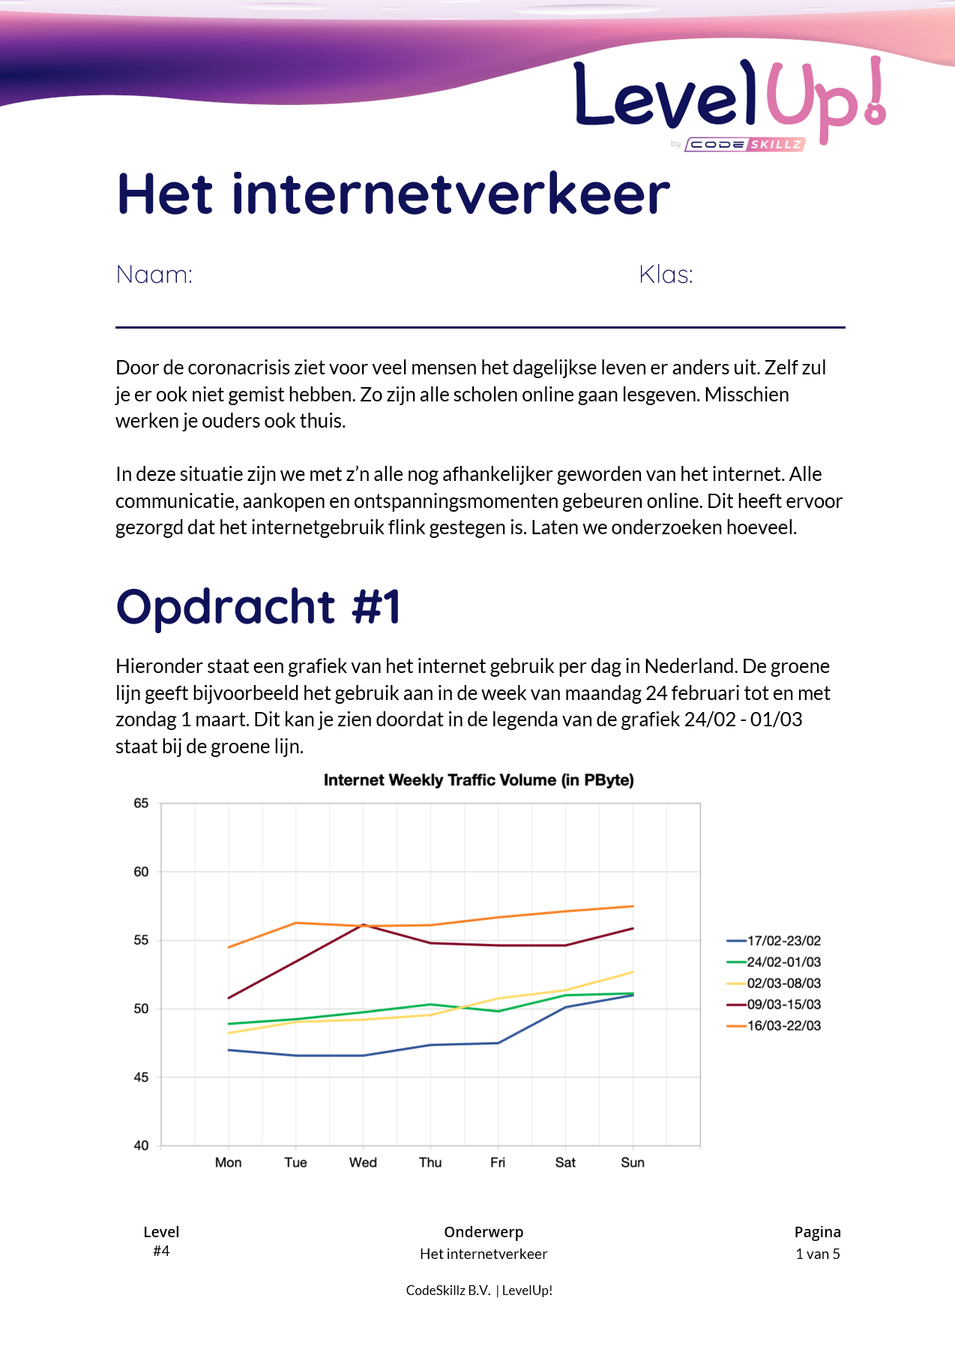

Aan de slag!
Open het werkblad en begin met de Phishing quiz.
In de tweede opdracht ga je zelf een vlog maken met hoe je whatsapp fraude kan herkennen!

